Slide 1
第三节 滞后校正
滞后校正装置的频率特性
应用伯德图设计滞后校正装置的方法

Slide 2


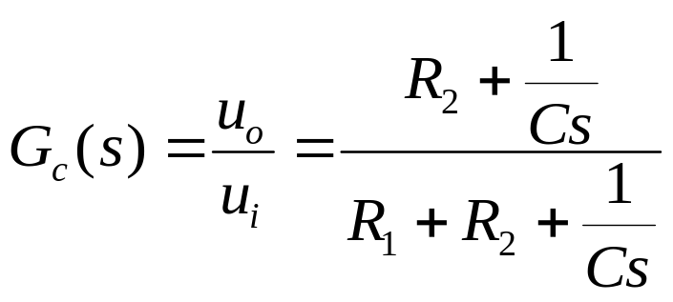



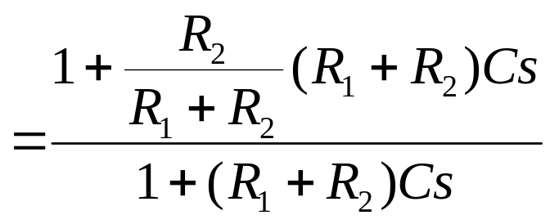
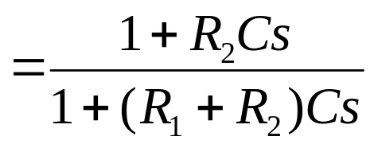
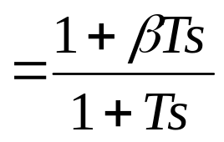
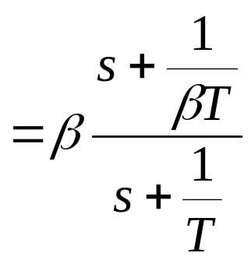
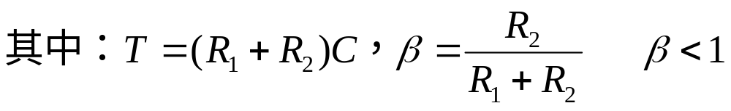
一、相位滞后校正装置
无源滞后校正装置：

Slide 3
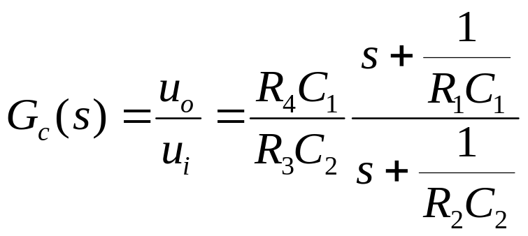








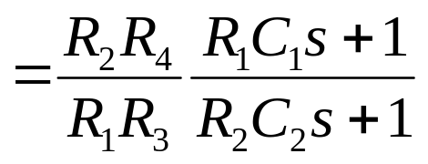
有源滞后校正装置：
为了避免无源校正装置的负载效应，可用隔离放大器。
也可用放大器和RC元件构成有源滞后校正装置。
-
-
+
+
当R₁C₁> R₂C₂超前校正网络
当R₁C₁< R₂C₂滞后校正网络

Slide 4
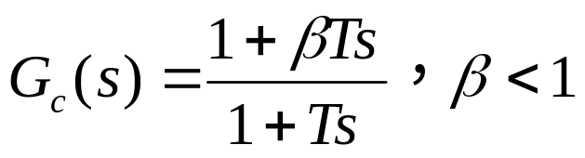
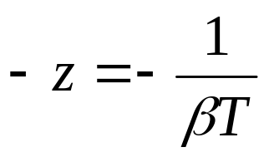
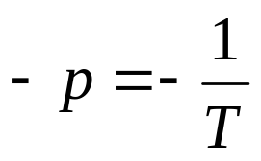
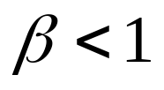

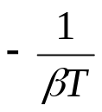

二、相位滞后校正网络的特性
由无源滞后校正装置的时间常数形式传递函数知：当ω = 0时，增益无衰减，串联到系统中不会降低系统的稳态性能。故在使用该相位滞后校正网络时，无须附加放大器。对所讨论的相位滞后校正网络的传递函数为
j
S平面
⒈ 零极点分布图
它的零点在 ，极点在 。因 ，所以在复平面上，极点总是在零点的右面。由于极点较零点更接近原点，对输入信号具有明显的积分作用。故相位滞后校正也称为积分校正。
0
Re

Slide 5
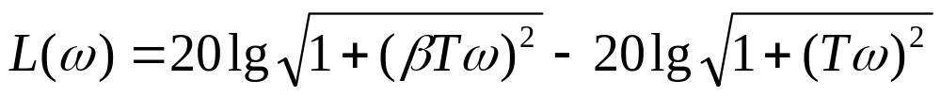
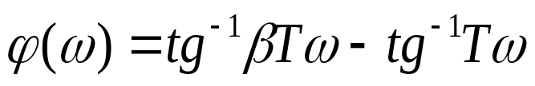
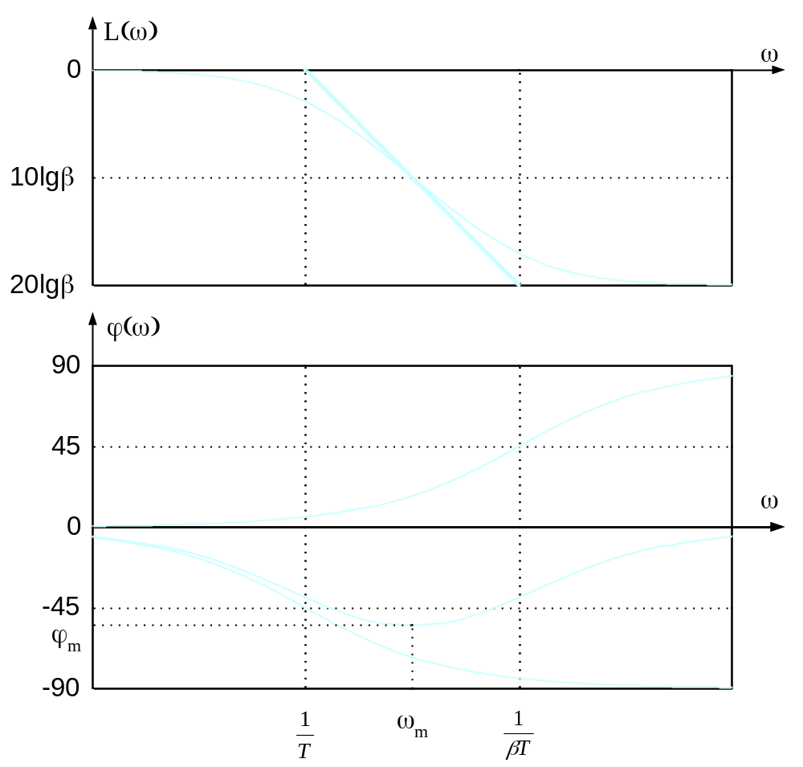
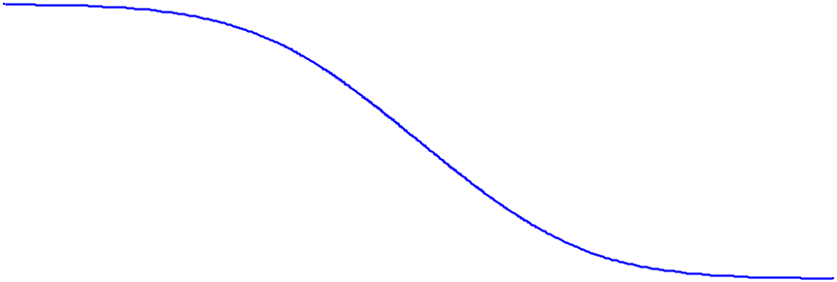
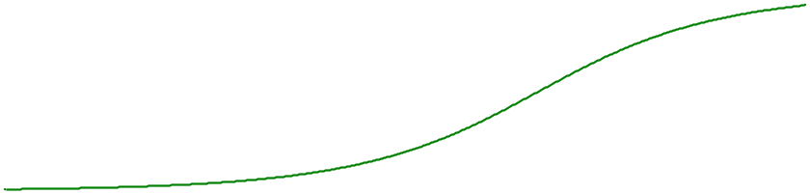
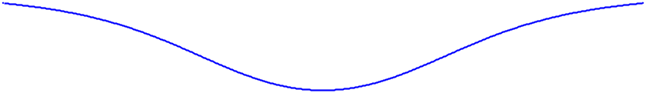
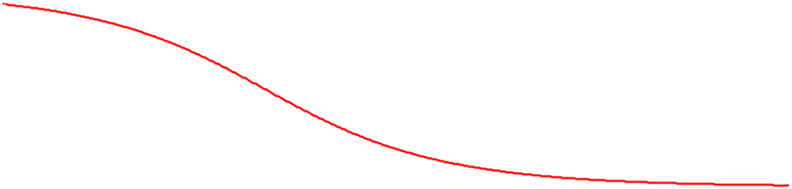
⒉ Bode图
频率特性的主要特点是：
⑴ 所有频率下相频特性为负值(滞后)，这点对系统的性能无好处，但在实际校正中并不用这个特点
⑵ 当β 确定后,在ω>1/(βT)后的最大幅值衰减为L=20lgβ

Slide 6




三、基于频率响应法的滞后校正
滞后校正的主要作用是在中高频段造成衰减，从而使系统获得足够的相位裕量。
考虑如下图所示的系统。假设性能指标是以相位裕量、静态误差系数等形式给出的。
图中，G_{c}为校正装置，G为对象。
-
利用频率响应法设计滞后校正装置的步骤如下：
① 求出满足稳态性能指标的开环增益Κ 值；
② 根据求出的K 值，画出校正前的Bode图，确定此时的幅值穿越频率ω_{c1}和相位裕量γ₁；

Slide 7
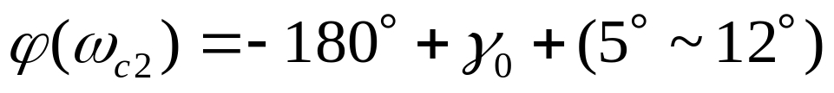
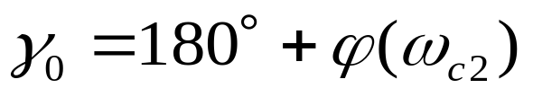
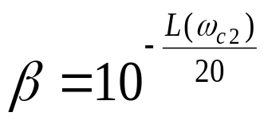
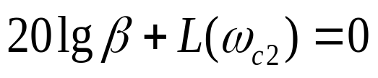
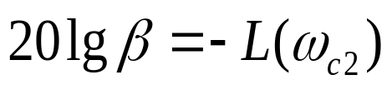
③ 选择一新的幅值穿越频率点ω_{c2}，使得在ω = ω_{c2}处原系统的相频特性为：
此式实际就是由相角裕量定义式得到
γ₀ 为系统期望的相角裕量。
5~12°是相位滞后网络在ω = ω_{c2}点所引起的相位滞后量。
④求出校正网络中的β 值后，为使校正后系统的幅值穿越频率为ω_{c2}，必须把原系统在ω_{c2}的幅值L(ω_{c2})衰减到0dB，即当相位滞后校正网络起作用后应使得

Slide 8
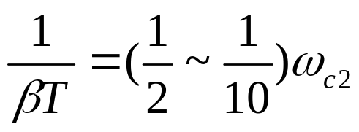
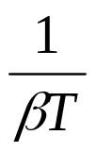
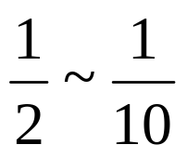

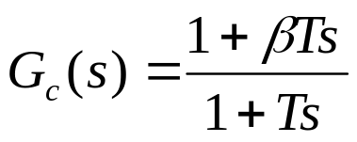
⑤ 选择校正网络零点
理论上讲， 离开ω_{c2}越远，相位滞后网络的相位滞后特性对系统的影响越小，所以 选得越小越好。
但因为当 离开ω_{c2}一定距离后， 减小对ω_{c2}点的相位滞后量影响很小，又因为 小，则要求T大，给物理实现带来具体困难，所以一般选 在ω_{c2}的 倍频处即可。
当 确定后， 也可确定，于是

Slide 9
⑥ 画出校正后的Bode图，确定此时的幅值穿越频率ω_{c2}和相位裕量γ₂，校验系统的性能指标。一定要校验，不满足重做。
⑦ 求出网络参数。这步在实现中是必不可少的，但电路参数的选择有很多技巧，如不特别申明，可省略不做。

Slide 10
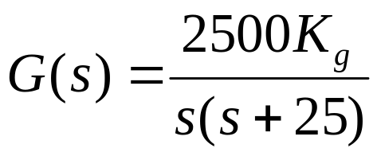
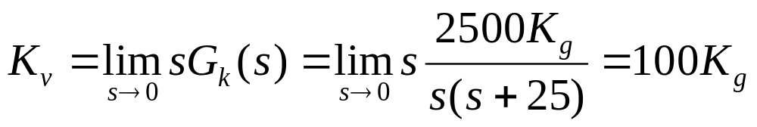
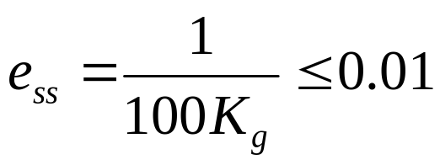
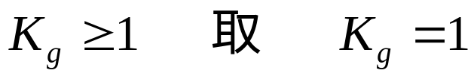
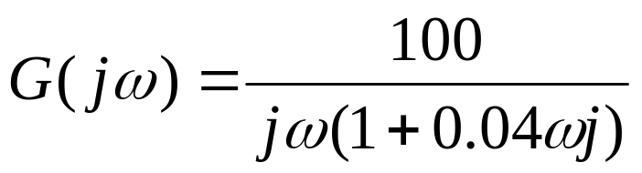
[例]已知一单位反馈系统的开环传递函数为 。试设计一个相位滞后校正装置满足:
⑴相位裕量大于45°；
⑵对单位速度函数输入，输出的稳态误差小于或等于0.01rad。
[解]：① 对Ⅰ型系统e_{ss}=R/K_{v}，现R=1
要求 ，即
② 画出K_{g}=1时未校正系统Bode图，确定此时的ω_{c1}和γ。

Slide 11
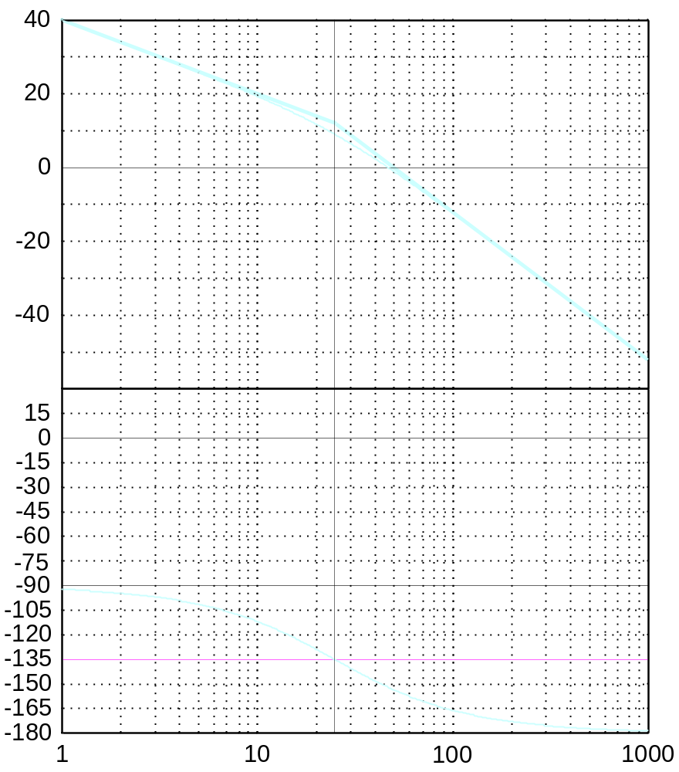
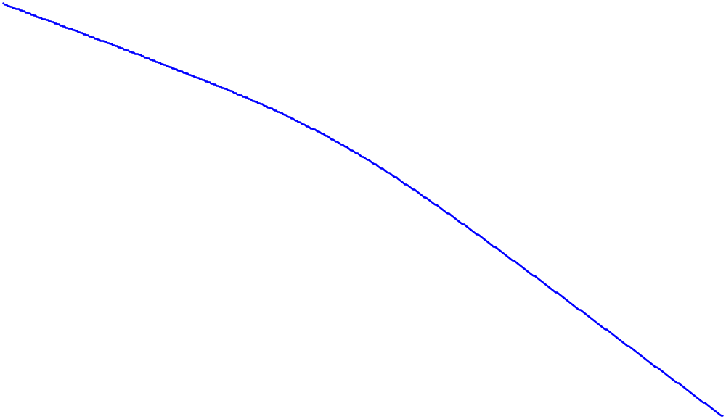
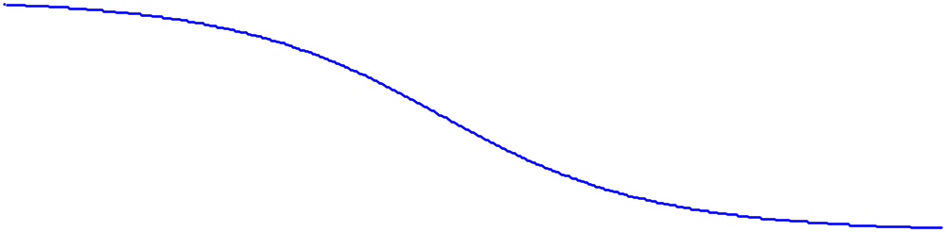
ω_{c1}＝47
γ₁=28°

Slide 12
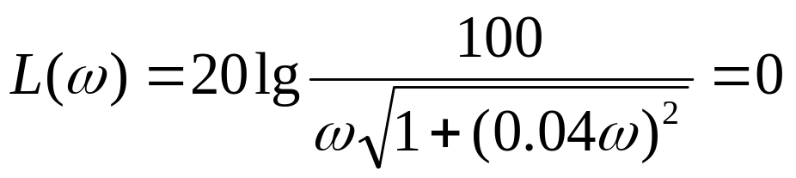
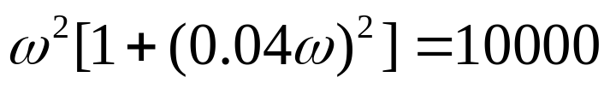

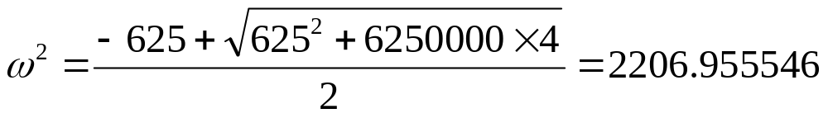
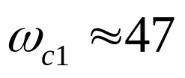
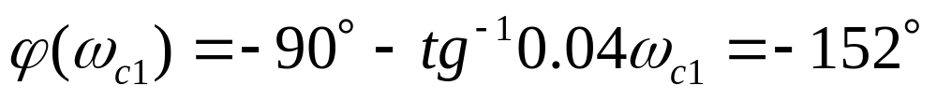
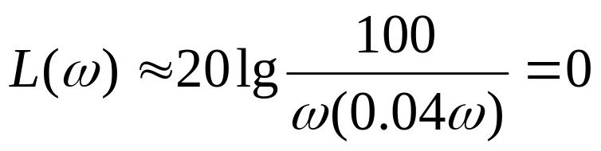
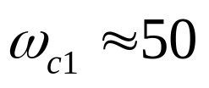
② 画出K_{g}=1时未校正系统Bode图，确定此时的ω_{c1}和γ。
令L(ω) = 0
若按折线计算

Slide 13


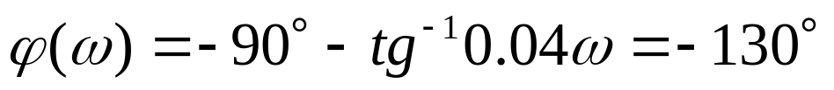
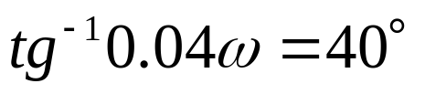

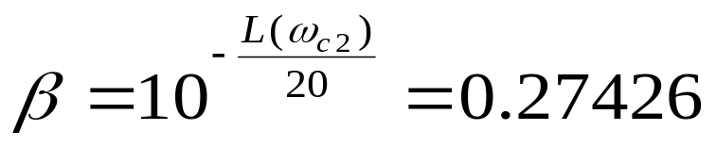
③ 选择一新的幅值穿越频率点ω_{c2}，使得在ω = ω_{c2}处原系统的相位滞后量为：
④在ω_{c2}=21，原系统在ω_{c2}的幅值L(ω_{c2})

Slide 14
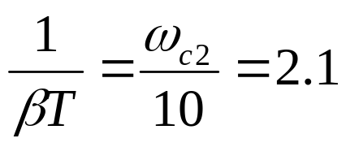

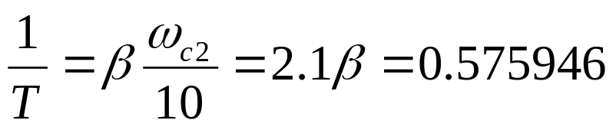

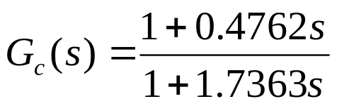


⑤ 选择校正网络零点
⑥ 画出校正后的Bode图，确定此时的幅值穿越频率ω_{c2}和相位裕量γ₂，校验系统的性能指标。此时

Slide 15



ω_{c1}＝47
γ₁=28°
ω_{c2}＝21
γ₁=45.83°

Slide 16


Slide 17

校正前闭环极点为 s_{1,2}=－12.5±48.4j，ζ= 0.25
校正后闭环极点为 s_{1,2}=－11.6773±22.6232j，s₃=－2.2214，
z=－2.1，ζ= 0.459

Slide 18

校正前闭环极点为
s_{1,2}=-12.5±48.4j，ζ=0.25
校正后闭环极点为
s_{1,2}=-32.4815±60.0354j,
s₃=-46.037,
ζ=0.476

Slide 19
四、相位滞后校正对系统的影响和限制
⒈影响：
① 从Bode图看系统的幅值穿越频率ω_{c}减小了，对应ω_{b}减小
② 幅频特性在ω_{c}附近的斜率减小了，即曲线平坦了；
③ 改善了系统的相位裕量γ 和增益裕量K_{g}，提高了系统的相对稳定性；
④ 减小了系统的最大超调量，但上升时间等增大；
⑤ 对系统的稳态误差没有影响。
⒉限制：
当系统在低频段相频特性上找不到满足系统相位裕量点时，不能用相位滞后校正。

Slide 20
五、相位超前和相位滞后校正小结
⒈相位超前校正通过在幅值穿越频率点附近，提供一个相位超前量而使系统的相位裕量满足要求。相位滞后校正通过对中频及高频幅值衰减的特性，使幅值穿越频率向低频方向移动，同时使中频及高频的相位特性基本不变，从而使系统的相位裕量满足要求。
⒉相位超前校正由于幅频特性在中频及高频有所提升，使带宽总大于原系统。当带宽比较宽时就意味着调节时间的减少。而滞后校正的中频及高频衰减使带宽变窄。因而，在同一系统中，超前校正的带宽总大于滞后校正的带宽。因此，如希望一个宽的带宽及快的响应，就应采用超前校正。然而，宽的带宽同时意味着高频增益的增大，使噪声信号得以通过，在需要抑制干扰及噪声的情况下，应采用滞后校正。

Slide 21
六、相位滞后超前校正简介
七、相位超前校正与比例+微分控制器的关系
八、相位滞后校正与比例+积分控制器的关系
九、相位滞后超前校正与比例+微分+积分控制器的关系

Slide 22


[例]已知系统结构图如图(a)所示，其中G_{c}(s)为校正装置， G_{p}(s)为控制对象，已知G_{c}(s)是最小相位传递函数，其波德图如图(b)所示。
图(a) 图(b)
1. 写出校正装置G_{c}(s)的传递函数；
2. 已知G_{p}(s)=20/[s(s+1)]，分别画出G_{p}(s)和G_{c}(s)G_{p}(s)的渐近对数幅频特性；
3. 根据渐近对数幅频特性，分别计算校正前和校正后的幅值穿越频率和系统的相位裕量。

Slide 23









[例]已知系统如图所示
⒈ 画出G_{c}(s)=1时的开环对数幅频特性图，并求出系统的幅值穿越频率ω_{c}和相角稳定裕度γ。
⒉ 说明下列表达式各是什么类型的校正装置？
① ,
② ,
③ ,
④ ,
⒊ 选择2中合适的校正装置G_{c}(s)使系统满足下列要求：
①对斜坡输入的稳态误差为零；
②校正后的系统幅值穿越频率ω_{c}=2rad/sec以及相角稳定裕度γ =45°。
要求说明选择控制器的理由，并确定所选控制器的参数。

Slide 24

[例]已知最小相位系统校正前和校正后的波德图如图所示。
（1）写出校正前和校正后系统的传递函数。
（2）计算校正前和校正后系统的相位裕量。
（3）写出校正装置的传递函数，并说明该校正装置在该系统中的作用。

